Slide 1

Муниципальное бюджетное дошкольное образовательное учреждение детский сад №2 города Белореченска муниципального образования Белореченский район
«Использование нетрадиционных здоровье сберегающих технологий в образовательной деятельности»
Подготовила : Лоза Кристина Валерьевна

Slide 2

Цель: освоение нетрадиционных и здоровьесберегающих технологий и их последующее применение в практической деятельности педагога-воспитателя.

Slide 3
К нетрадиционным формам (методам) оздоровления относятся:
1.«Хождение босиком»
2.«Дыхательная гимнастика»
3.«Массаж биологически активных точек тела»
4.«Гимнастика для глаз»
5.« Музотерапия» (сон под музыку, пение)
6.«Аутотренинг и Психогимнастика»
7.«Арттерапия»
8.«Сказкотерапия»
9.«Игротерапии игропластика»
10.«Ароматерапия»

Slide 4
Физкультурно-оздоровительные технологии:
1. «Закаливание»
2. «Дыхательная гимнастика»
3. «Массаж и самомассаж»
4. «Детская Йога»
5. « Скетчинг»
6. «Ритмопластика»

Slide 5
Программа занятий по детской йоге, как правило, включает:
знакомство с возможностями тела,
воспитание осмысленного отношения к собственному здоровью,
формирование правильной осанки,
упражнения на гибкость тела и развитие мышечной силы,
развитие координации и пластики движения тела,
игры-тренинги на приобретение навыков общения, наблюдательности, внимания, фантазии, активности.

Slide 6
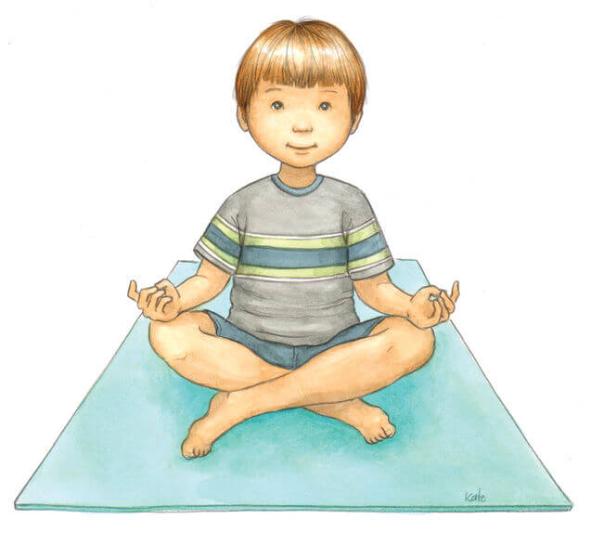
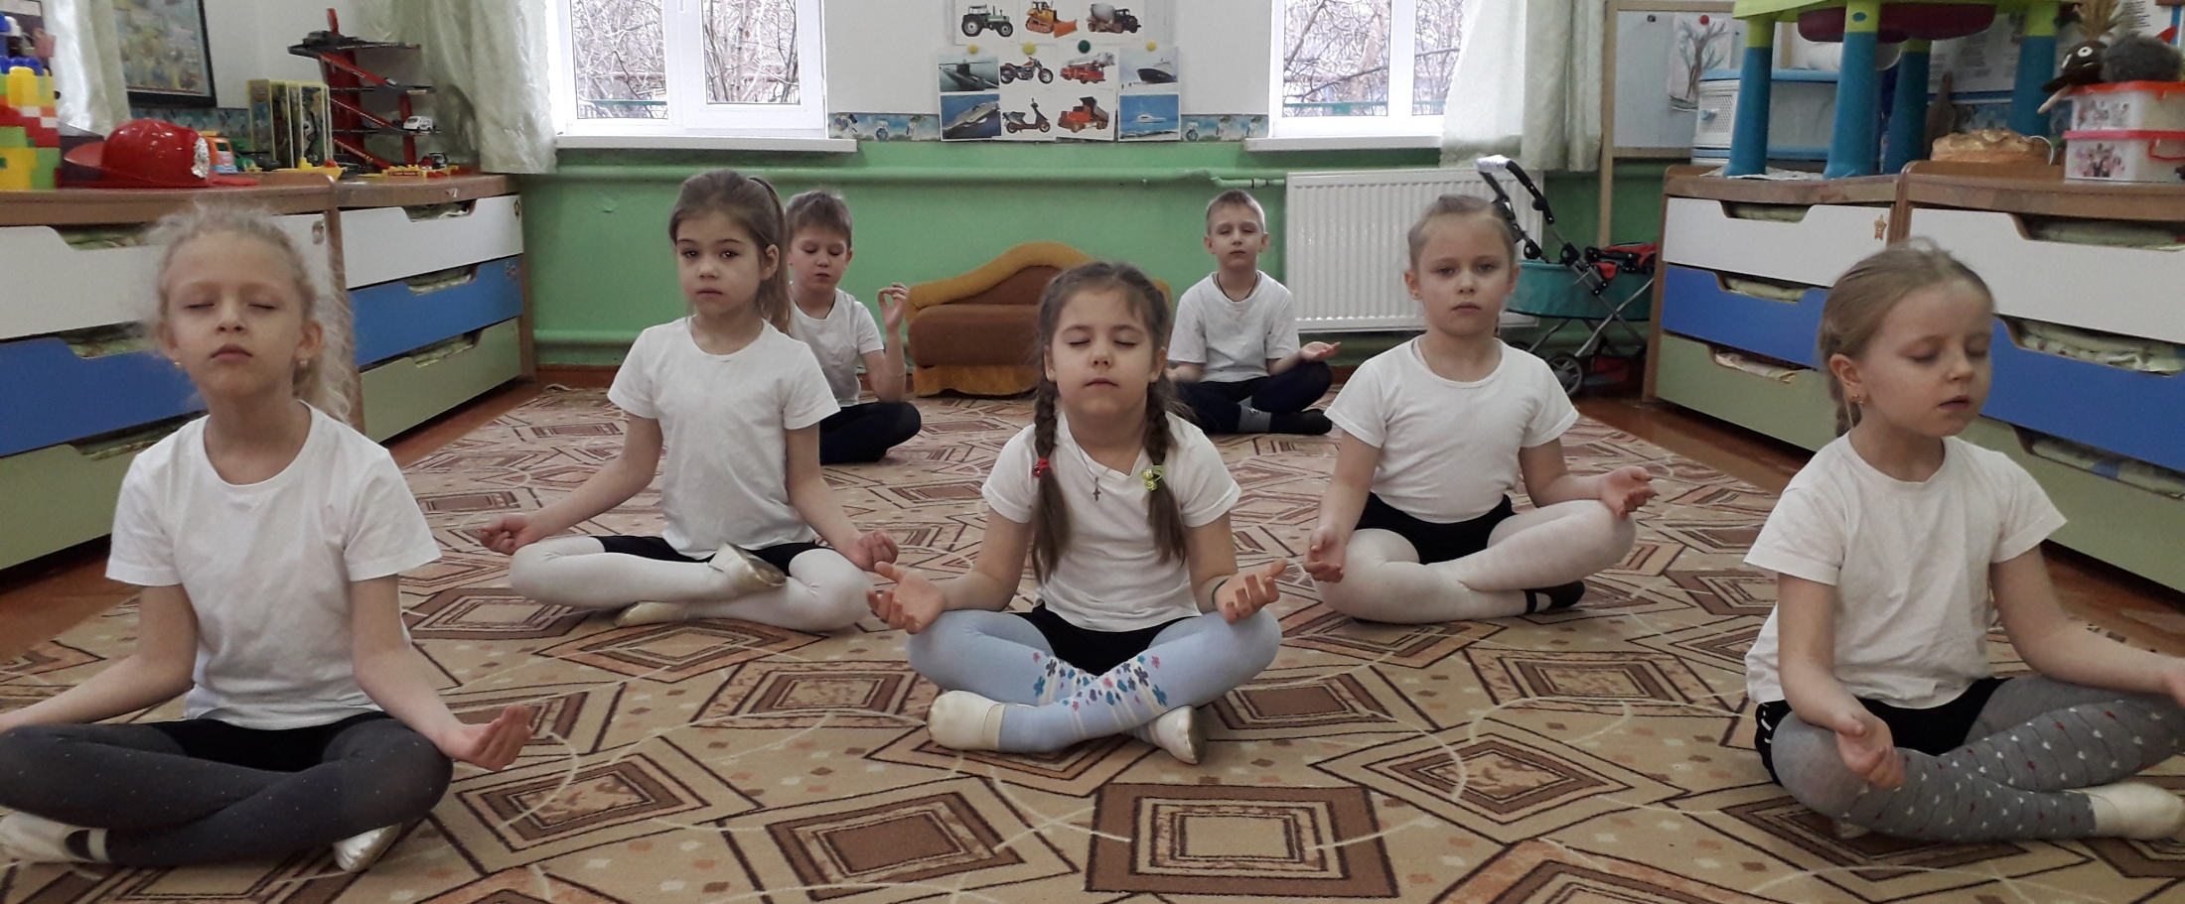
Йога для детей: спокойствие
• Сядьте, скрестите ноги.• Выпрямите спину. • Положите руки на колени ладошками вверх. • Спокойно дышите.

Slide 7
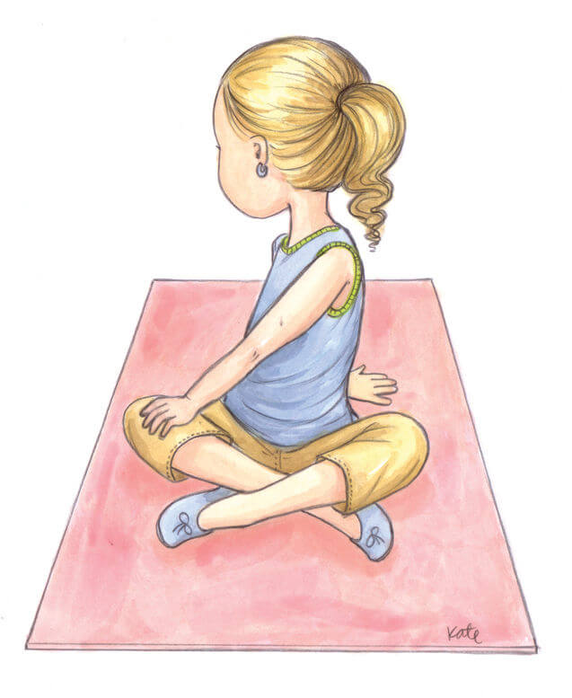
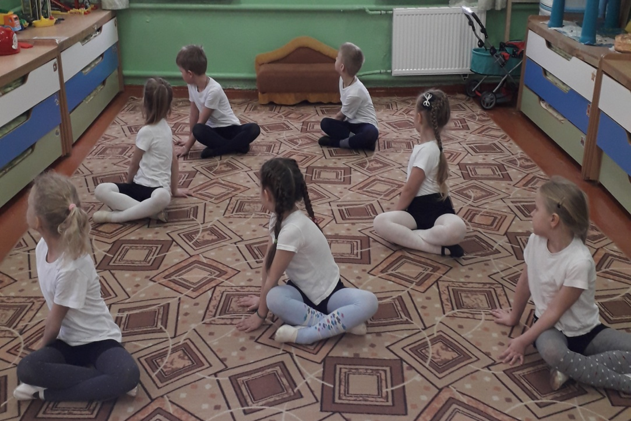
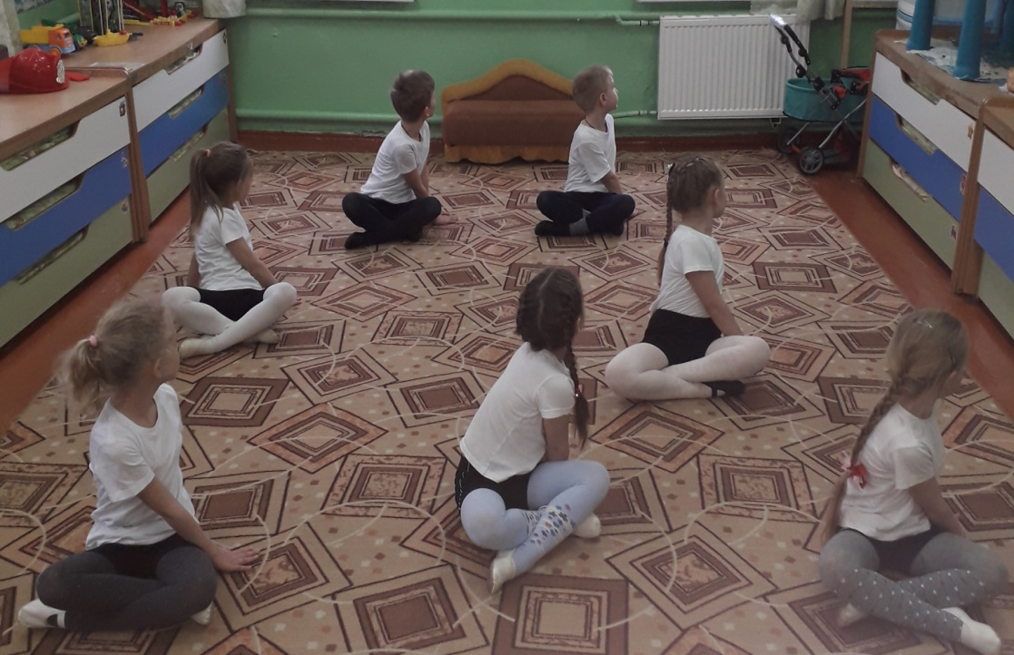
Йога для детей: кренделек
• Усядьтесь ровненько, скрестив ножки. • Одну руку положите на противоположное колено. • Другую руку вытяните за собой и глубоко вдохните. • Затем поменяйте руки.

Slide 8
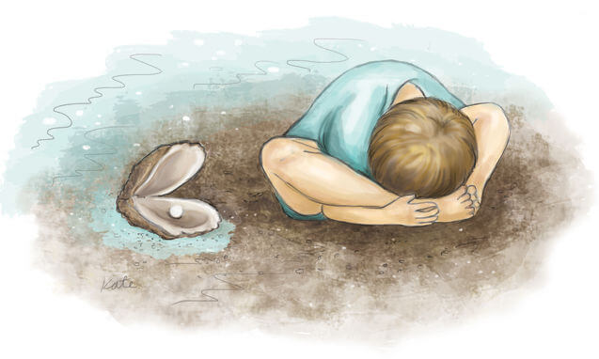
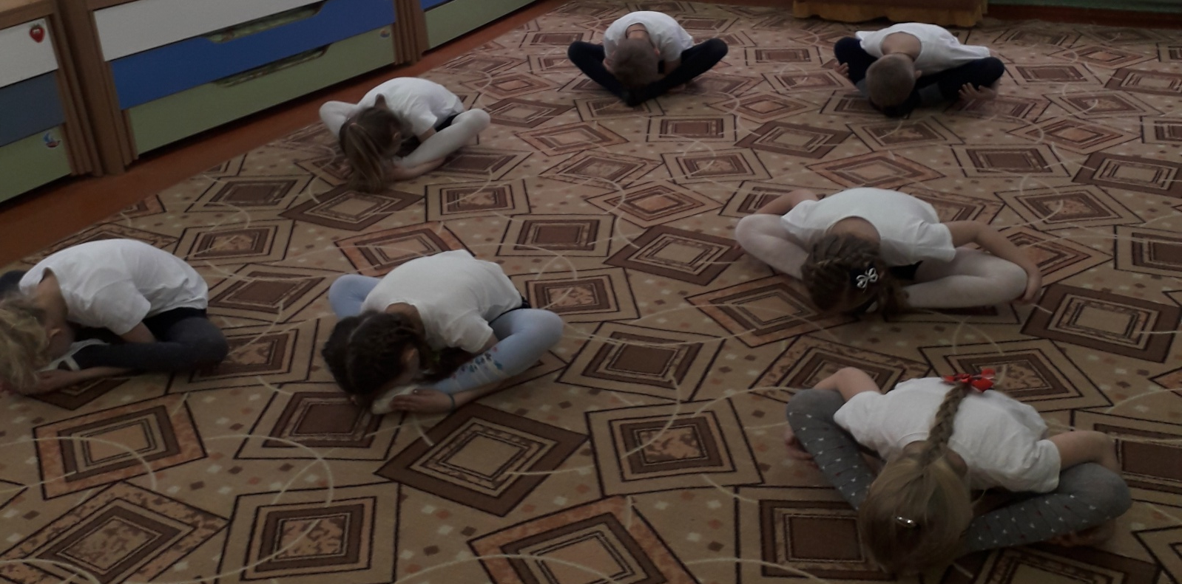
Йога для детей: Устрица.
-сесть прямо;
соединить ноги перед собой подошва к подошве;
слегка наклониться вперёд, и положить руки под колени так, чтобы локти касались поверхности пола;
медленно вдыхая и выдыхая воздух, неспешно коснуться лбом соединённых подошв;

Slide 9
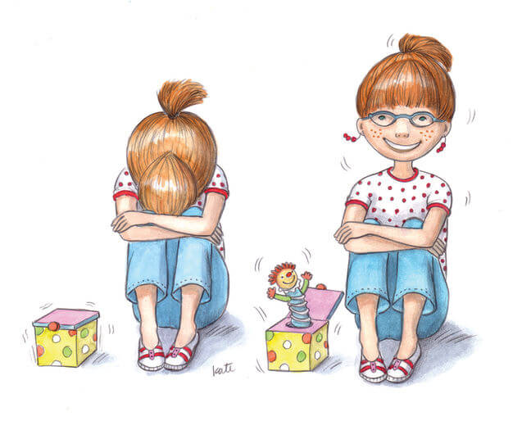
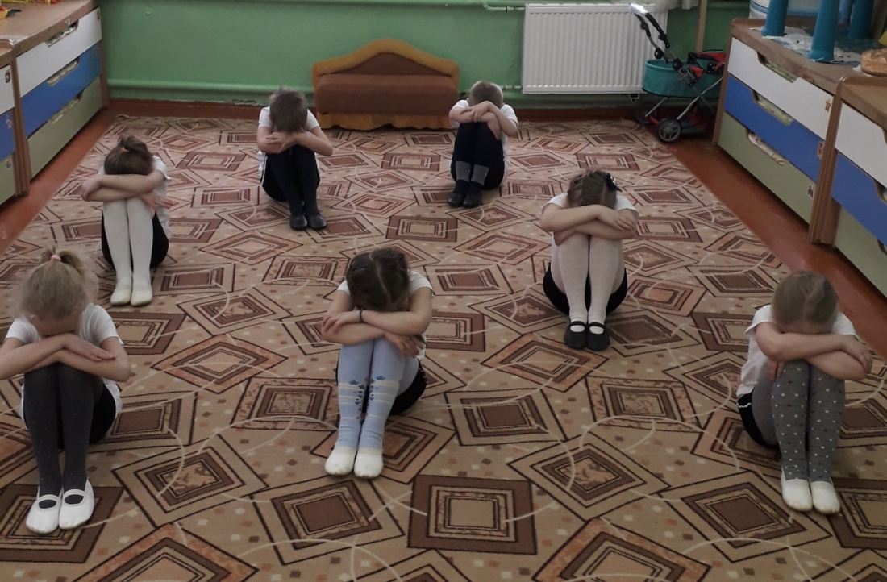
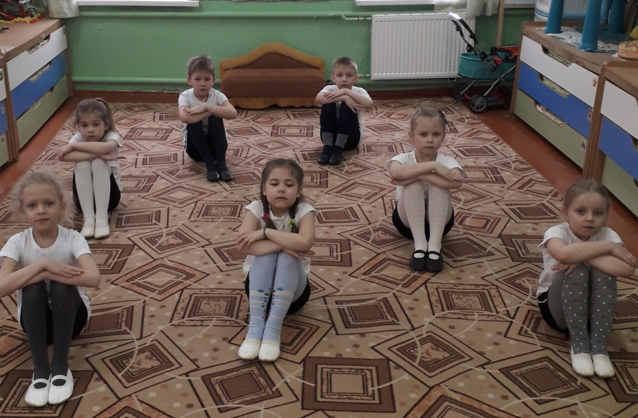
Йога для детей: чертик из коробочки
• Сядьте прямо. • Колени подтяните к груди. • Обхватите колени руками. • Голову положите на колени. • Выдохните. • Вдохните и поднимите голову.

Slide 10
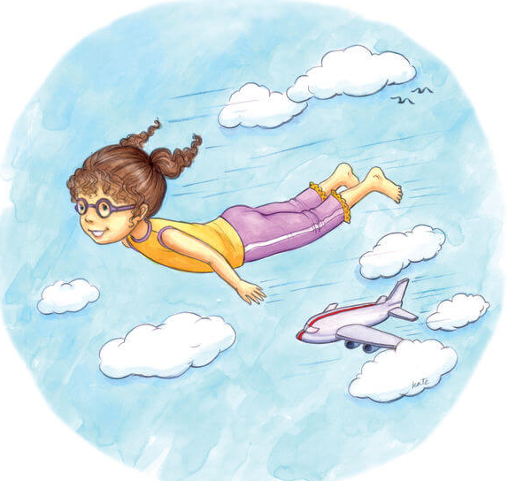
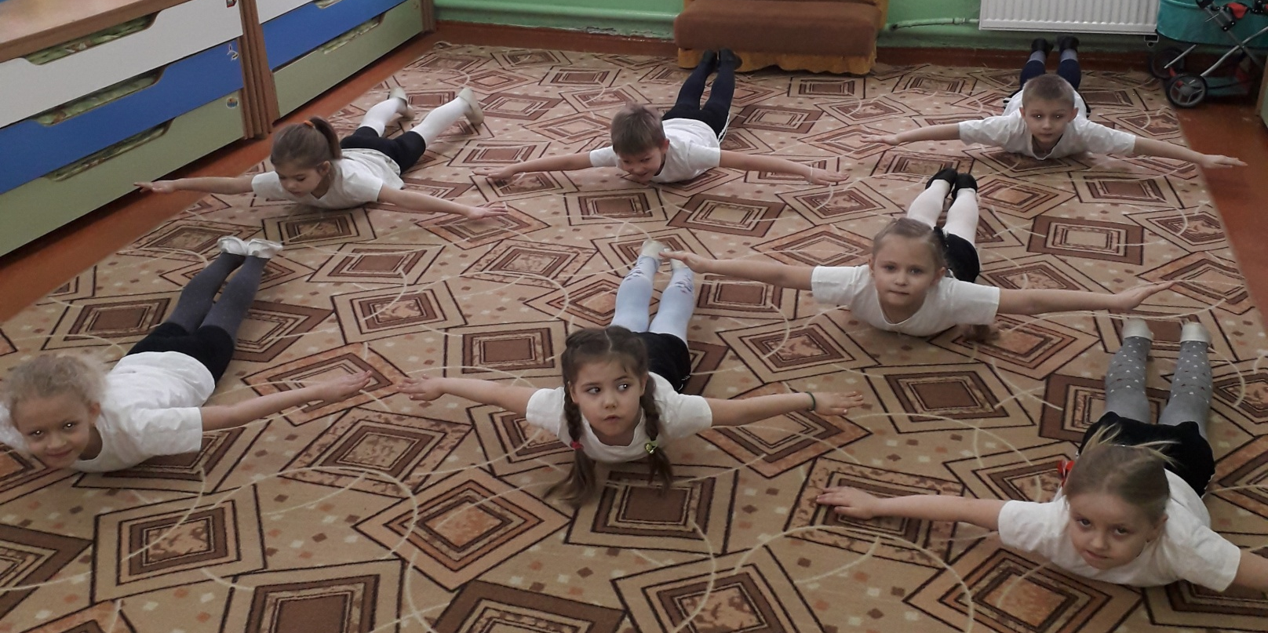
Йога для детей: самолетик
• Лягте на живот. • Поднимите грудь, руки и ноги. • Дышите глубоко.

Slide 11
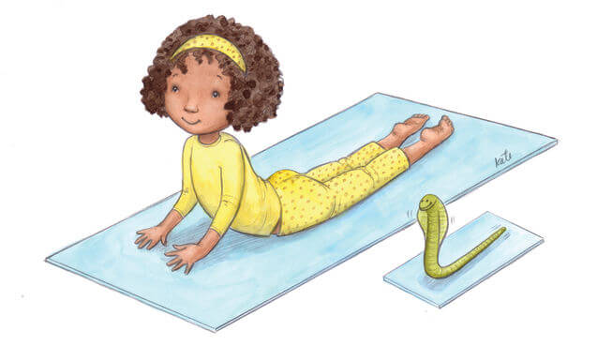
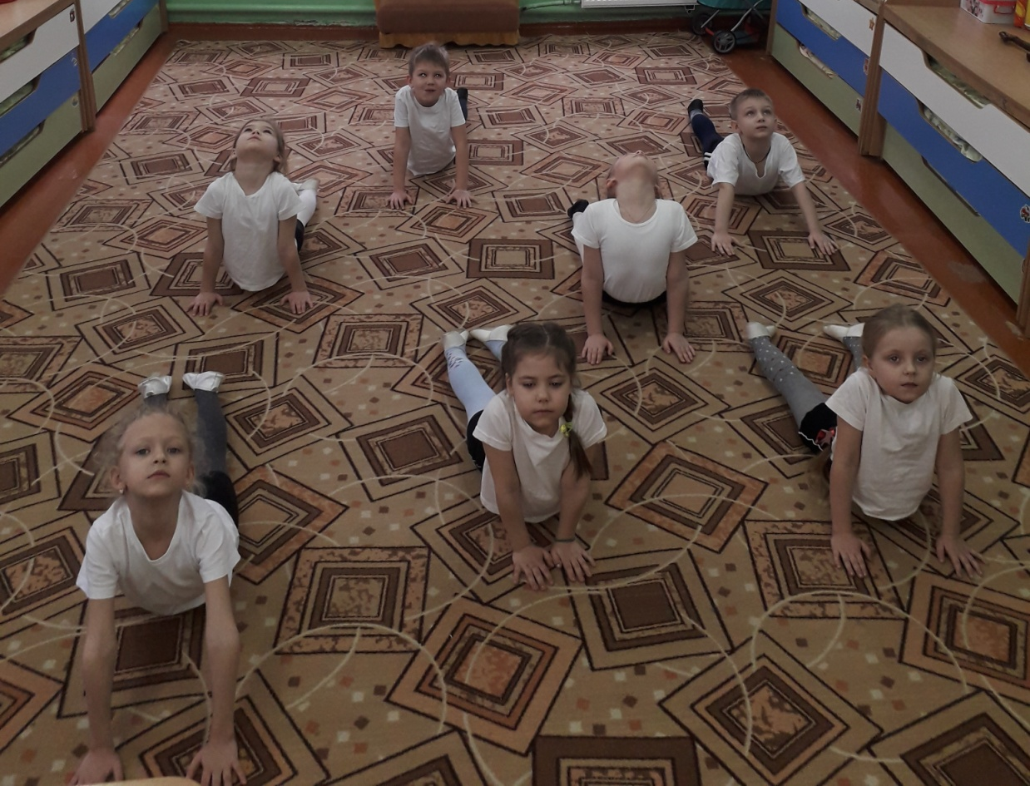
Йога для детей: кобра
• Лягте на живот. • Упритесь на согнутые локти. • Медленно поднимите грудь. • Локти должны быть под грудью, а ноги – выпрямлены сзади.

Slide 12
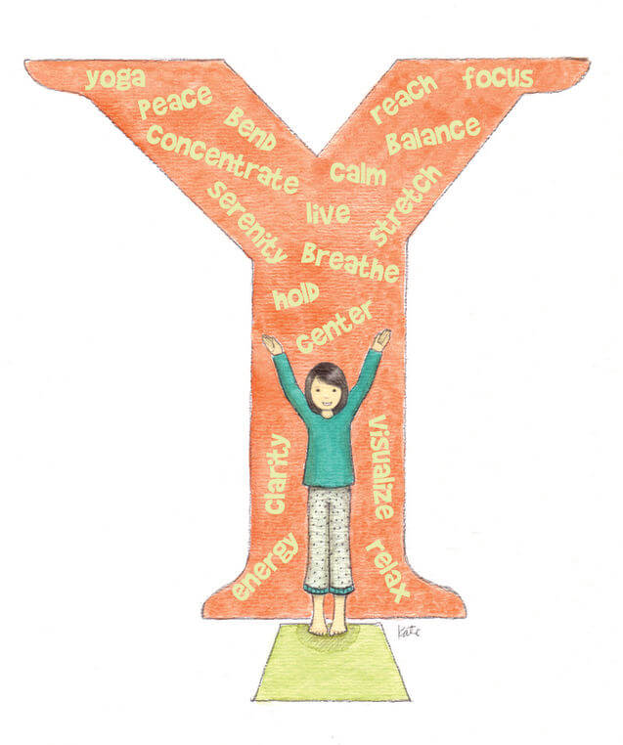
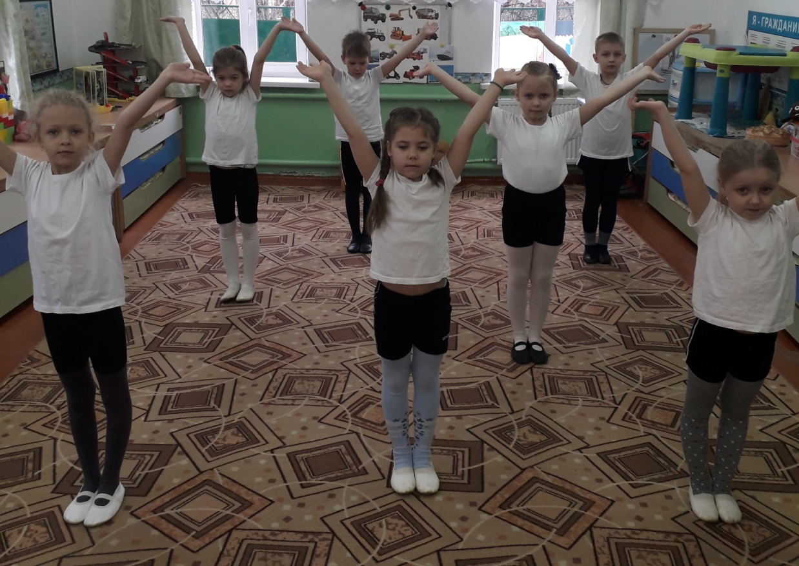
Йога для детей: йога
• Станьте прямо. • Вся ступня на полу. • Медленно поднимите руки над головой, чтобы тело образовало букву • Дышите глубоко.

Slide 13
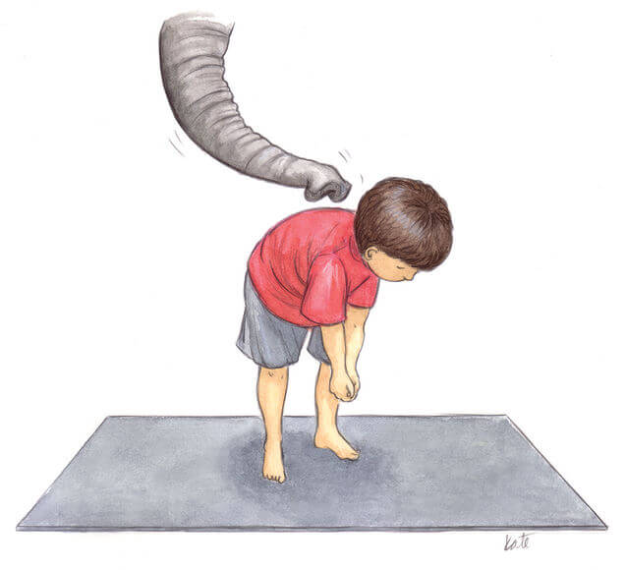
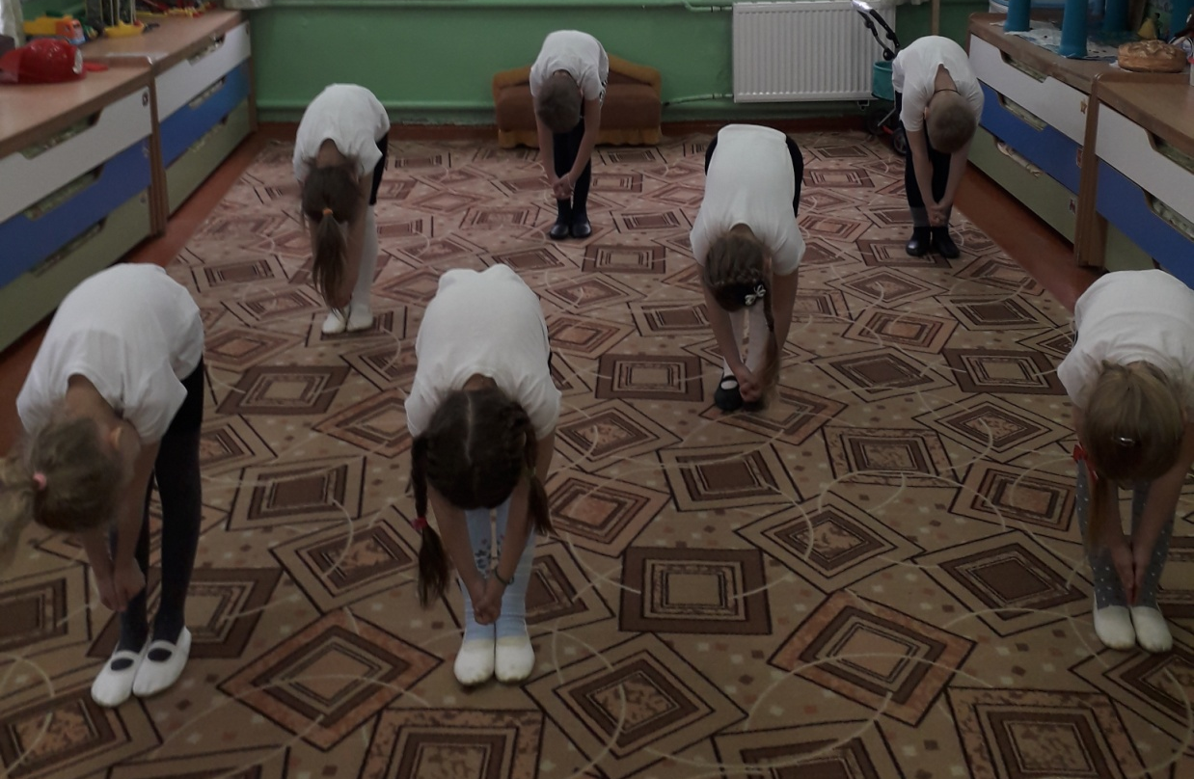
Йога для детей: слоник
• Станьте ровно. • Нагнитесь вперед. • Сомкните руки. • Начинайте покачивать руками в стороны (будто слоник хоботом).

Slide 14
Одно из главных назначений асаны: очистить физическое тело и укрепить здоровье.
В освоении упражнений йоги, следует придерживаться трех основных принципов:
1.Последовательность с постепенным переходом от простого к сложному.
2. Принцип разумности и умеренности.
3. Регулярность и систематичность.

Slide 15
Существует три вида практик йоги:
1. Пранаяма: это практика сознательного контроля и управление дыханием.
2. Хатха йога или статический режим тренировки развивает силу, гибкость, и растяжку.
3. Виньяса – это динамический стиль йоги. Это серия асан, связанных между собой динамическими движениями.

Slide 16
Живите в гармонии с собой и своим телом, и все у вас получится!
Спасибо за внимание!

